Slide 1
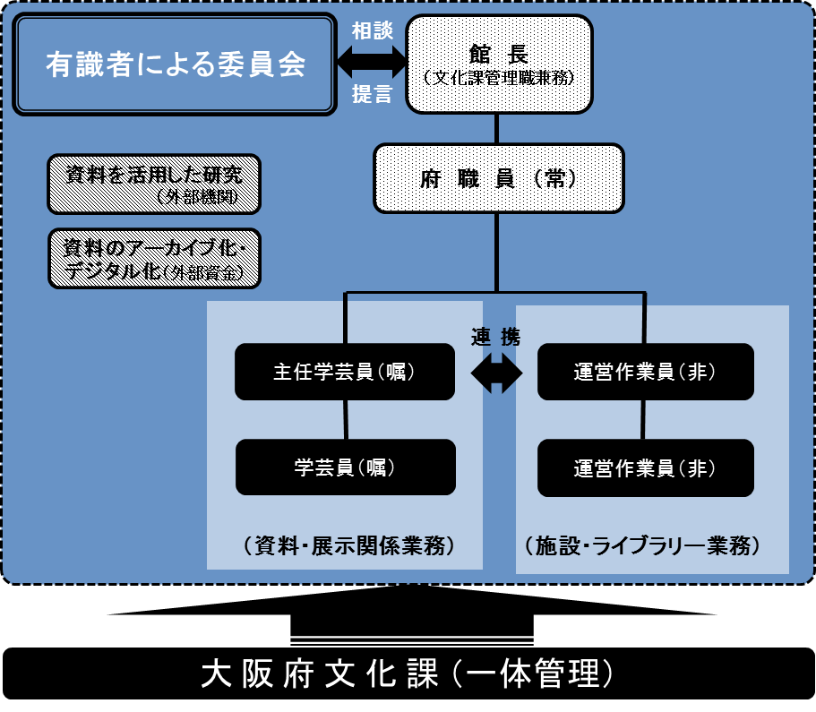
資料５
上方演芸資料館・上方演芸振興について
予算案計上額： ４６,９７６千円
上方演芸資料館のあるべき姿
上方演芸資料館（ワッハ上方）
これからの資料館
具体的には
■ 大阪固有の文化である上方演芸を後世に伝えていくため、
その資料をしっかりと整理・活用し、その魅力を十分引出せる資料館に
◆「上方演芸」の「上方文化」としての価値の向上・確立をめざす。
・大学等研究機関との連携協定など基盤づくりを進める。
・大学等研究機関での研究をサポートする。
・上方演芸についての専門的人材の育成を支援する。
◆「上方演芸資料」に気軽にアクセスできる環境を整える。
・上方演芸資料についてのリストを広く公表する。
・上方演芸資料のデジタル化を進める。
・上方演芸資料館のＰＲの充実
◆「上方演芸資料」に触れるさまざまな機会を創出する。
・様々な施設で研究の成果を発表する展示や講座を実施
・「展示パッケージ」を作成し、府内市町村等で巡回展示を実施する。
・国立国会図書館「歴史的音源」と連携して、コンテンツの充実を図る。
◆演芸関係者・研究機関等が幅広く連携する。
・上方演芸資料館の資料活用についての有識者等との意見交換を充実する。
・国庫補助事業（文化遺産を活かした地域活性化事業）を活用し、研究機関・研究者・
演芸関係者との連携を図り、上方演芸の振興を進める。
「」
そのためには （方策案）
平成25・26年度における主な業務である
「施設管理」「資料受入・整理」「資料展示」「演芸ライブラリー運営」に加えて
■ 資料の整理・活用を充実
① 上方演芸の歴史的価値を深めるため、学術研究分野に活用の幅を
広げる。
② より多く資料を活用していただくため、デジタル化・アーカイブ化を
実施
③ 資料を今に活かすため、幅広い事業を実施
④ より効果的な資料の活用のため、有識者等による検討の機会を設置
当面の運営
上方演芸資料館の運営（活動・成果）
平成26年度までは、指定管理者制度により「施設管理」「資料受入・整理」「資料展示」「演芸ライブラリー運営」等を実施
平成27年度 （前半） | (上記運営に加え）府直営で、拠点としての「ワッハ上方」の体制の整備・充実 ◆資料収集・保存・活用方針の策定 ・資料貸出・受入基準、資料保存活用のための整理方針、資料活用方針、デジタル化方針 ライブラリー運営方針 など ◆方針に基づく対応 ・資料整理（整理項目・システムの改修等）、ライブラリー運営、館外展示、学術研究対応 など
平成27年度 （後半） ～ 平成31年度 【当初５年間】 | 資料を広く活用いただき、上方演芸の振興に資するための環境づくり
当面の運営体制
 | H27年後半 | Ｈ28年 | Ｈ29～31年
資料目録の作成 | ・著作権フリー資料のリスト化（50％） | ・著作権資料フリーのリスト化（100%）、 公表 | ・著作権処理した資料のリスト化
資料のデジタル化 | ・著作権フリー資料のデジタル化に着手 | ・著作権フリー資料のデジタル化（50%） | ・著作権フリー資料のデジタル化（100％）・公開 ・著作権処理資料のデジタル化
資料展示 | ･企画展の実施（３回程度） | ・展示パッケージの作成(２～３件） ・企画展の実施（２～３件） | ・展示パッケージの充実 ・企画展の実施 ・巡回展示の実施
大学等研究機関との連携 | ・連携協定の締結 | ・連携研究や講座等の実施 | ・成果の府民への還元
【メンバー構成】
・学識経験者(上方演芸関係)
・学識経験者(歴史文化資料関係)
・放送事業者
・上方演芸事業者
・弁護士等（著作権関係）
など <計5人程度>

